Slide 1
Korszerű tanulás támogatás erőforrásai a felsőoktatásban
Göncziné Kapros Katalin
Eszterházy Károly Főiskola, Eger
doktorandusz hallgató (DE IK)
kaprosk@ektf.hu

Slide 2
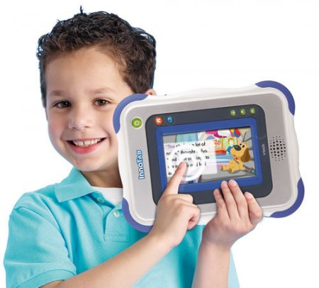
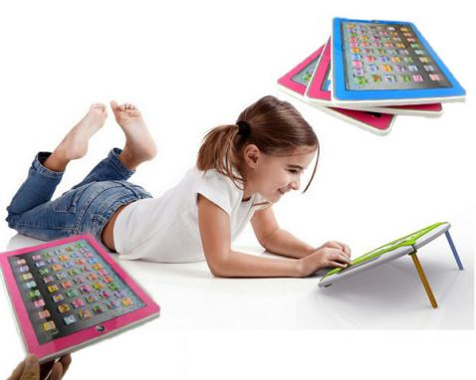
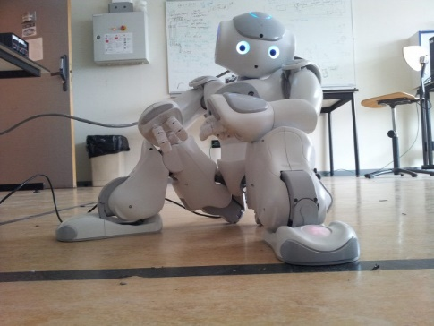
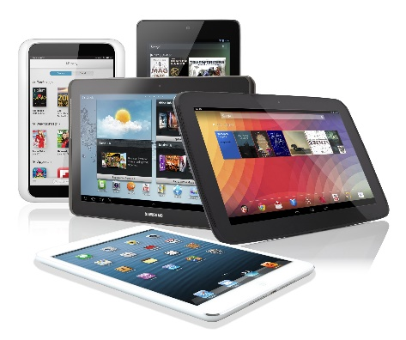
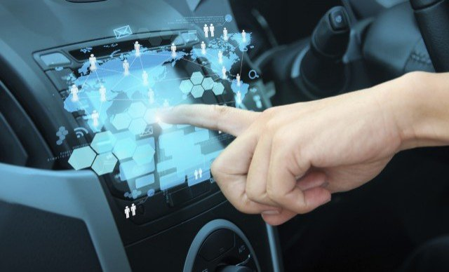
„Jövő” technológiák az osztálytermekben
2013
2014-2015
2016-2017
Képek forrása:
http://blog.notebookgsm.ro/wp-content/uploads/2013/03/Best_tablets.jpg
http://blog.olcsobbat.hu/wp-content/uploads/20120601-gyerektablet-olcsobbat-hu-01-450x406.jpg
http://www.babakassza.hu/sites/default/files/akcio_nagy/fokeptablet_0.jpg
https://d1yjxggot69855.cloudfront.net/images/f/f6/PromoHome1.jpg
http://static.origos.hu/s/img/i/1507/20150717nao-robot-android.jpg?w=644&h=483
http://hirek.prim.hu/download/viewattach/116975/1/60/977756-193687269.jpg
A kulcstrendek Stansbury Meris (2012) Six technologies that soon could be in your classrooms cikkéből származnak URL: http://www.eschoolnews.com/2012/05/23/six-technologies-that-soon-could-be-in-your-classrooms/3/

Slide 3
Magyarországi technológiák az osztálytermekben
Kezdeményezések az általános és közép iskolákban
Classmate PC
magyar iskolákban kb. 5-6000 db
Pl. 2007. Deák Diák Általános iskola
2009. Eszterházy Károly Gyakorló Iskola …
Mobil eszközök (tablet, iBook, táblagép, mobil telefon), interaktív táblák (2011-)
LEGO (2016)
Felsőoktatás
MOOC
Képek forrása: https://workstory.s3.amazonaws.com/assets/880115/World_Ahead_cv.jpg

Slide 4
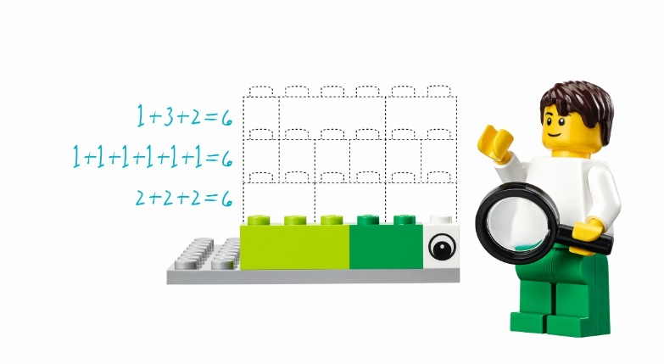
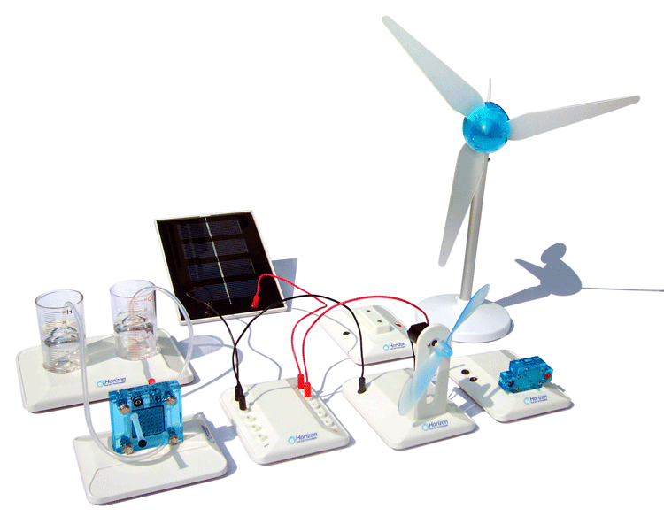
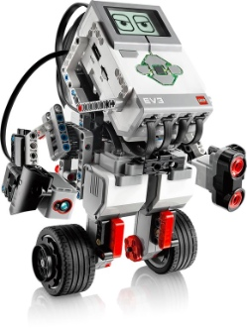
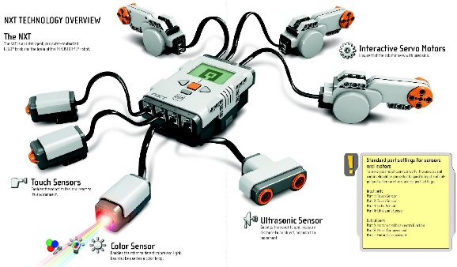
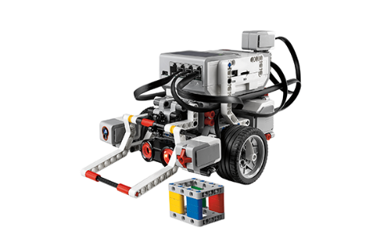
LEGO
Metematika
Történetmesélés
Fizikai, kémiai kísérletek
Robotok (Lego Mindstorms)
Képek forrása: http://albr.ru/upload/iblock/9b4/LEGO_StoryStarter_5students.jpg
https://legoeducationuk.files.wordpress.com/2013/11/catchup.png
https://s3.amazonaws.com/hackedu/gyroboy.jpg
http://www.brandingmisr.com/I-Stem/wp-content/uploads/photo-gallery/Footer%20Widget/pic2.png
http://www.scuolalonghena.org/sole/wp-content/uploads/2011/12/U4E_giocosolare.gif
http://cuteandkids.com/wp-content/uploads/2015/01/CUTEANDKIDS-MORE-TO-MATHS-LEGO-BRICKS-EDUCATION.jpeg
http://www.thecube.qut.edu.au/images/2015/lego-ed.jpg

Slide 5
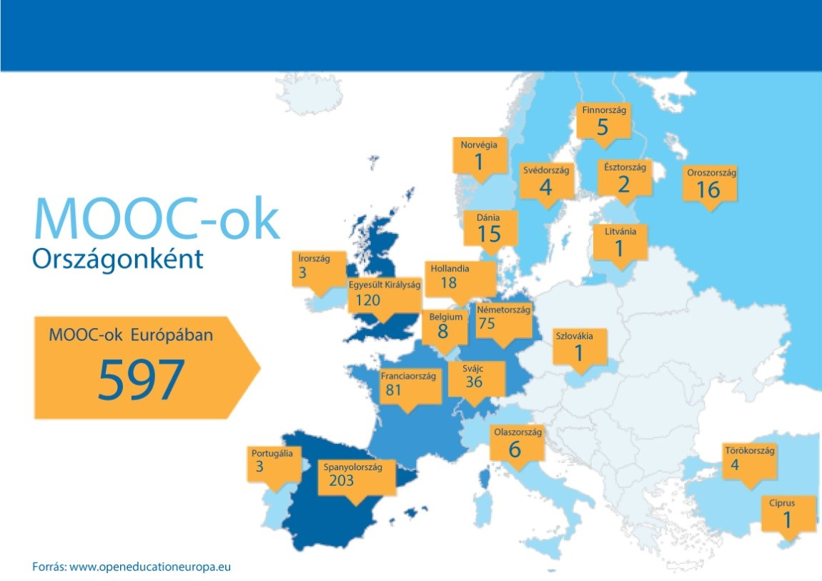
MOOC (Massive Open Online Courses)
Óbudai Egyetem (Kárpát-medencei Online Oktatási Centrum (K-MOOC)
2014. 23 kurzus
Miskolci Egyetem - EKF együttműködésével létrejött online képzési központ (több mint 70 online angol és magyar tananyag)
http://www.memooc.hu/
EKF Virtuális Egyetem
2016. március 3 kurzus
http://www.virtualis-egyetem.hu/ kurzus
Kép forrása: http://www.mcc.hu/mcc_kp_uj_tananyag

Slide 6
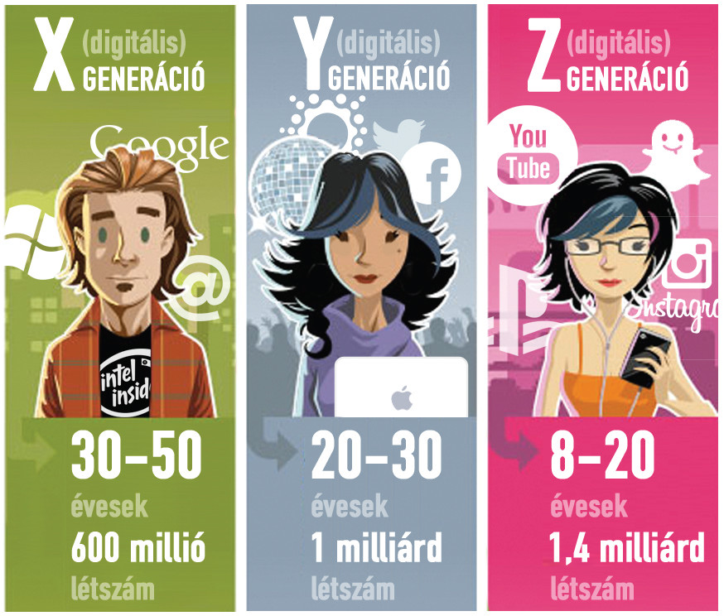
Kép forrása: http://www.hetek.hu/hatter/201512/z_generacio_hangyak_az_ovohelyen

Slide 7
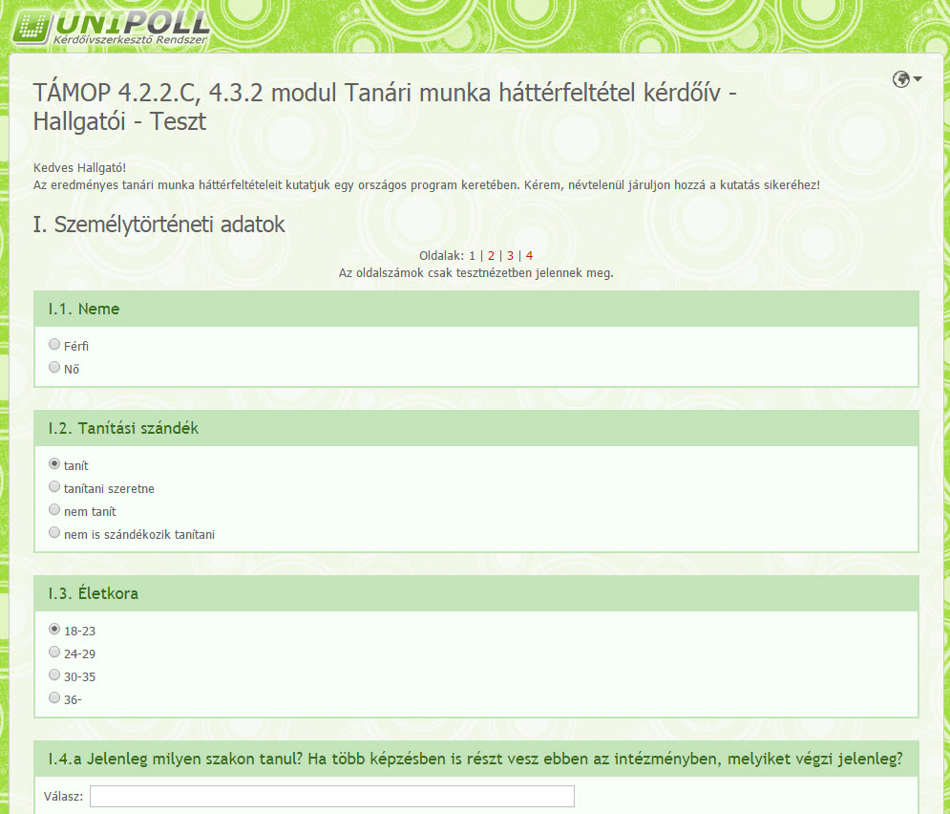
Tanulást támogató eszközök, tanári munka háttérfeltételei, felmérés
http://neptun.ektf.hu/UniPoll/Survey.aspx?surveyid=31978354&lng=hu-HU#sthash.AG6YBG9Y.dpuf

Slide 8
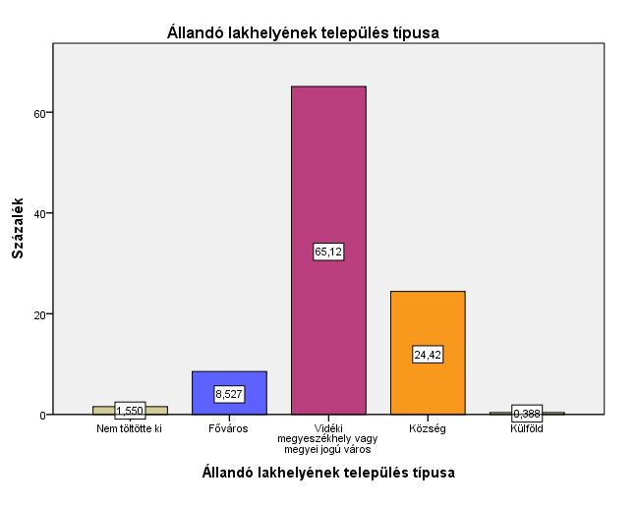
Személytörténeti adatok
Felmérésben résztvevők : 268 fő
A minta 96,3%-a értékelhető (N=258).
62,4%-a nő
35,7%-a férfi

Slide 9
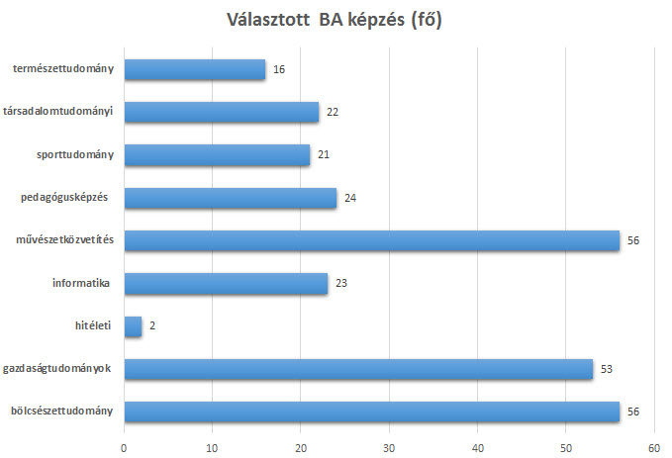
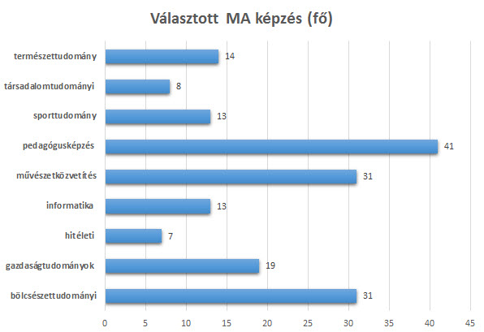
Képzésben való részvétel
273 fő
177 fő

Slide 10
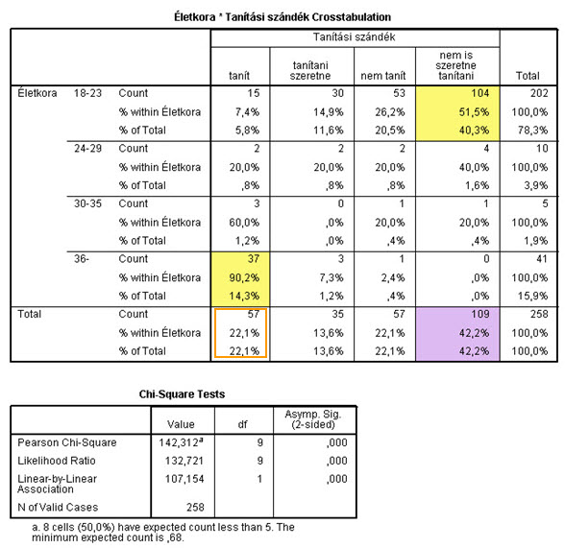
Tanítási szándék

Slide 11
Szakkönyvek hagyományos és elektronikus formában történő olvasása

Slide 12
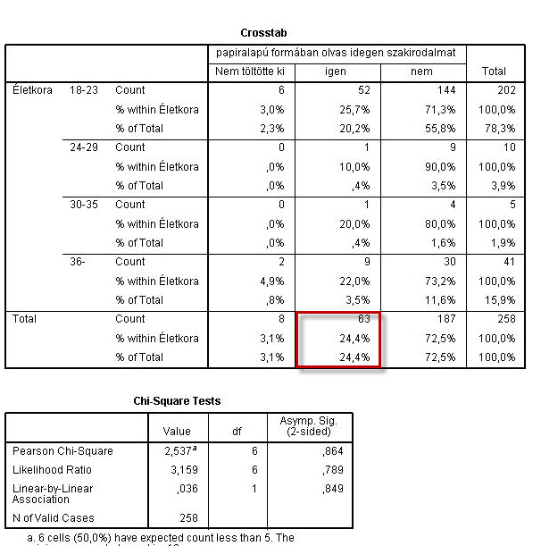
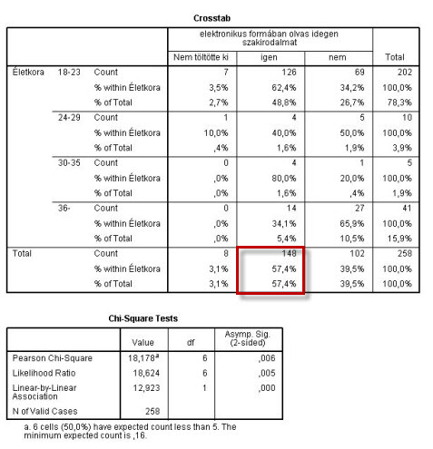
Idegen nyelvű szakkönyvek hagyományos és elektronikus formában történő olvasása

Slide 13
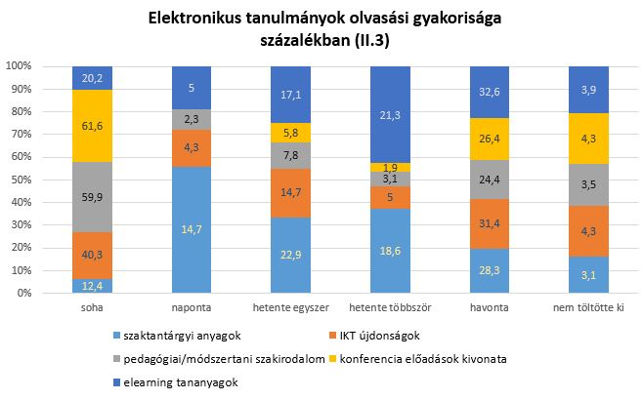
Elektronikus tanulmányok olvasási gyakorisága

Slide 14
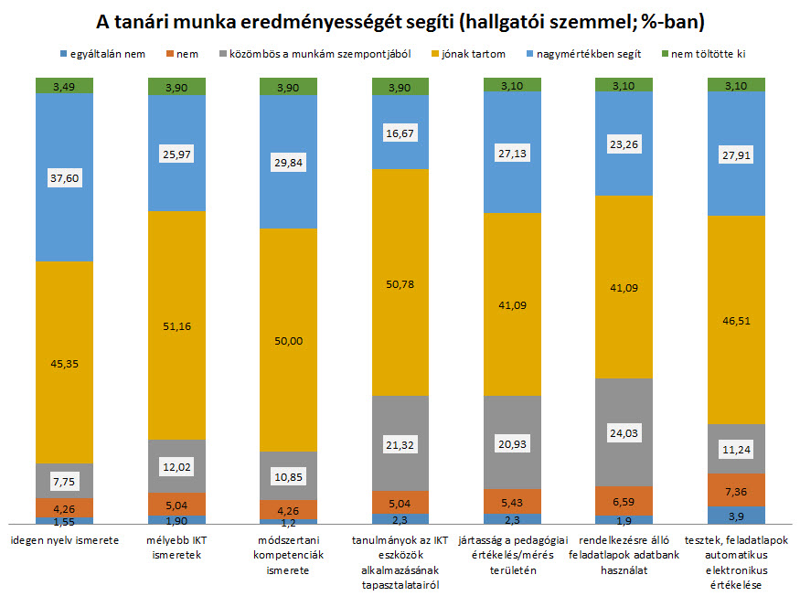
Eredményes tanári munka eszközei

Slide 15
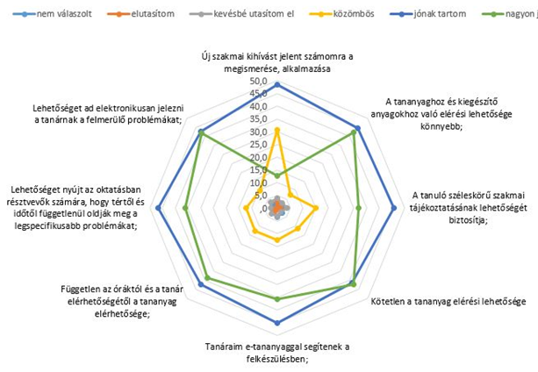
On-line tananyagok alkalmazása
Kérdés | Jónak tartja | Nagyon jónak tartja
„Lehetőséget nyújt az oktatásban résztvevők számára, hogy tértől és időtől függetlenül oldják meg a legspecifikusabb problémákat” | 46,9% | 42,6%
„Lehetőséget ad elektronikusan jelezni a tanárnak a felmerülő problémákat” | 36,0% | 41,9%

Slide 16
On-line tananyagok elsajátítása, begyakorlása
Kérdés | Jónak tartja | Nagyon jónak tartja
„Videokonferenciák lehetőséget nyújthatnak érdekes, új tudományos eredmények meghallgatására, kérdések feltevésére” | 45,0% | 12,0%
„A tanszéki hálózaton az előadások anyagának hozzáférhetősége” | 48,1% | 19,6%
„A tananyaghoz kapcsolódó médiumok ismételt áttekinthetősége” | 50,8% | 35,3%
„Elektronikus tesztek alkalmazhatósága” | 36,8% | 43,8%

Slide 17
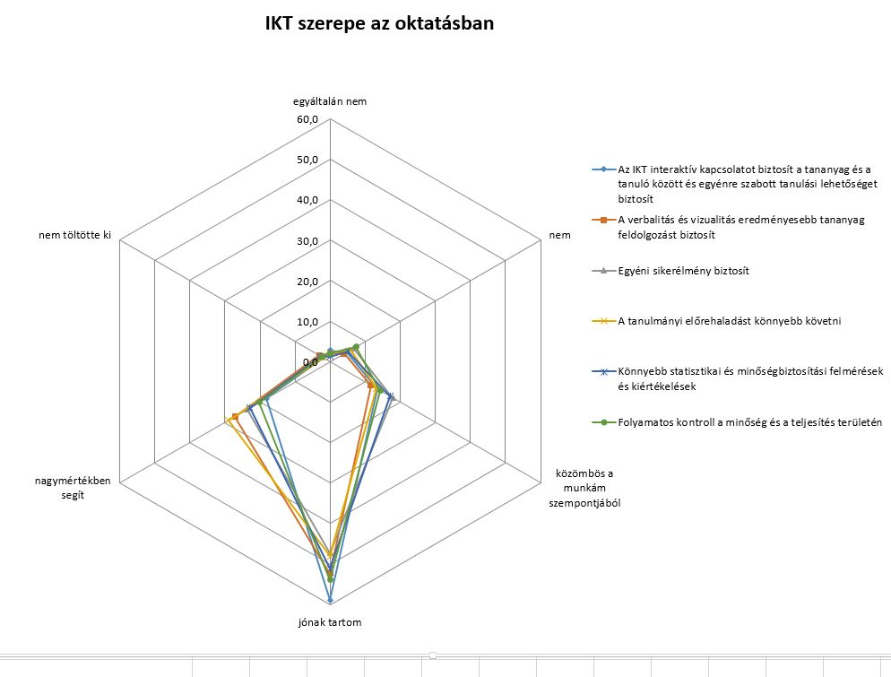
IKT eszközök használata az oktatásban
 | jellemző eredmény
Az IKT interaktív kapcsolatot biztosít a tananyag és a tanuló között és egyénre szabott tanulási lehetőséget biztosít | a minta 58,9%-a jónak tartja, mely nem szignifikáns χ2=23,446; p=0,075
A verbalitás és vizualitás eredményesebb tananyag feldolgozást biztosít | a minta 52,3%-a jónak tartja, mely nem szignifikáns χ2=23,719; p=0,070
Egyéni sikerélmény biztosít | a minta 47,3%-a jónak tartja, mely szignifikáns χ2=29,233; p=0,015
A tanulmányi előrehaladást könnyebb követni | a minta 48,1%-a jónak tartja, mely nem szignifikáns χ2=21,237; p=0,129
Könnyebb statisztikai és minőségbiztosítási felmérések és kiértékelések | a minta 51,2%-a jónak tartja, mely szignifikáns χ2=26,209; p=0,036
Folyamatos kontroll a minőség és a teljesítés területén | a minta 53,9%-a jónak tartja, mely nem szignifikáns χ2=24,256; p=0,061
„Egy nyelvet beszélünk!” az új kor nyelvén átadni a – bár megreformált, de – lényegi tudást.

Slide 18
Köszönöm megtisztelő figyelmüket!

